Slide 1


Nome: Guilherme Santos
DR: São Paulo
Data: 20/10/2022

Slide 2

Introdução
VitaHealth possui as seguintes funções:
Incentivar todos a terem uma melhor condição de vida;
Estimular exercícios diários em todos os seus usuários.

Slide 3

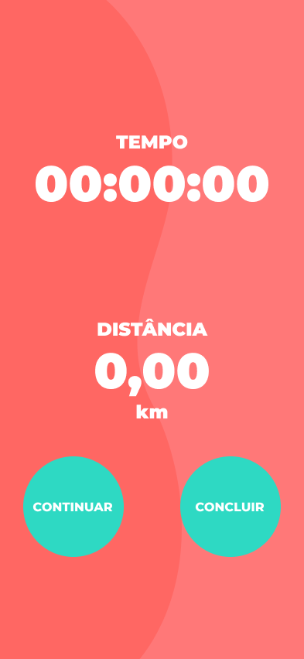
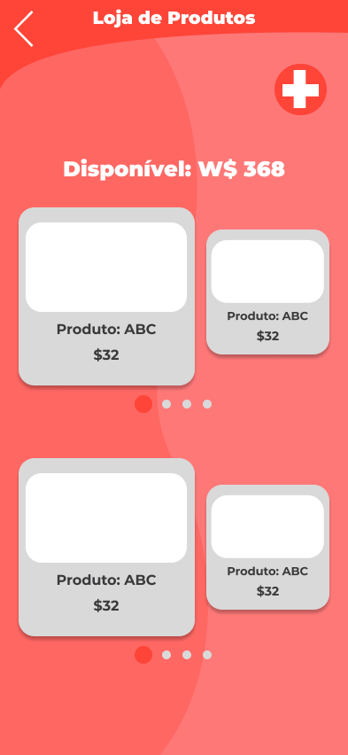
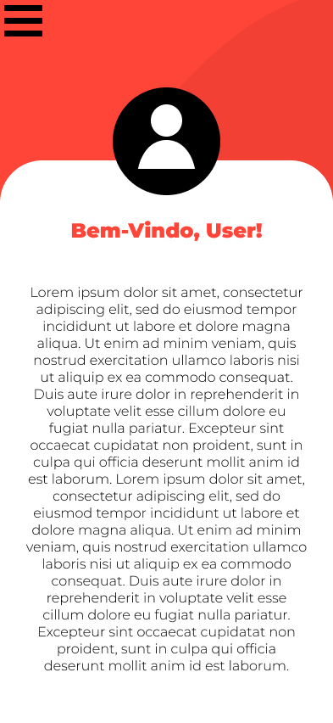
Principais funções!
Principais Funções
VitaHealth possui as seguintes funções:
Incentivar todos a terem uma melhor condição de vida;
Estimular exercícios diários em todos os seus usuários.
VitaHealth possui as seguintes funções:
Incentivar todos a terem uma melhor condição de vida;
Estimular exercícios diários em todos os seus usuários.

